Slide 1
ВЕЗА МНОЖЕЊА И ДИЈЕЉЕЊА

Slide 2
Множење
a ⋅ b = c
производ
чиниоци
Дијељење
а : b = c
количник
дијељеник
дјелилац

Slide 3
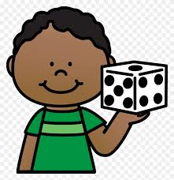
Правило
Ако је a:b=c, онда је a=b⋅c.

Slide 4
1. задатак
На 3 тањира је било по 2 колача, које је мама оставила дјеци за ужину.
3 ⋅ 2 = 6
Пас Скочко је протрчао јурећи мачку. Оборио је сто и све се помијешало. Сада смо на поду имали 6 колача и 3 тањира.
Како ће мама поново раздијелити 6 колача на 3 тањира?
6 : 3 = 2
3 ⋅ 2 = 6, а 6 : 3 = 2.
Одговор: Мама ће на сваки тањир ставити по 2 колача.

Slide 5
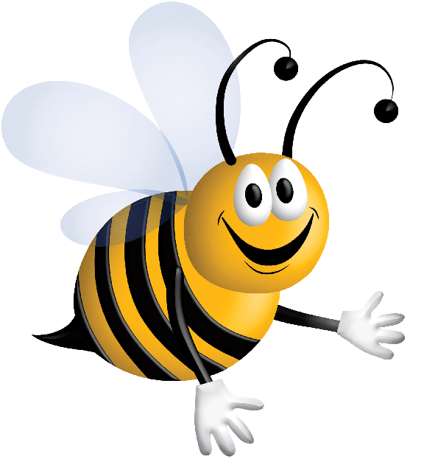
2. задатак
Напиши по 2 примјера множења и по 2 примјера дијељења за бројеве 2, 9 и 18.
2 ⋅ 9 = 18
9 ⋅ 2 = 18
18 : 2 = 9
18 : 9 = 2

Slide 6
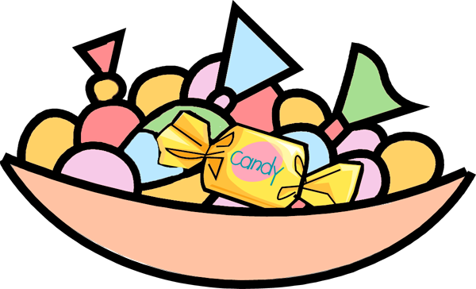
3. задатак
У здјели се налази 25 бомбона. Треба их подијелити на петоро дјеце. Колико ће бомбона добити свако дијете? Резултат провјери супротном рачунском операцијом!
25 : 5 = 5
5 ⋅ 5 = 25
Одговор: Свако дијете ће добити по 5 бомбона.

Slide 7
4. Задатак
Дјевојчица је убрала неколико дјетелина са 4 листа. Жељела је да изброји све листове. Колико је дјетелина убрала дјевојчица ако је избројала 32 листа? Провјери супротном рачунском операцијом.
32 : 4 = 8
8 ⋅ 4 = 32 или 4 ⋅ 8 = 32
Одговор: Дјевојчица је убрала 8 дјетелина.

Slide 8
Задатак за самосталан рад:
За свако множење напиши примјере за 2 начина дијељења.
8⋅2=16 4⋅5=20 7⋅6=42

